Slide 1
Классный час
«Память о солдате»

Slide 2
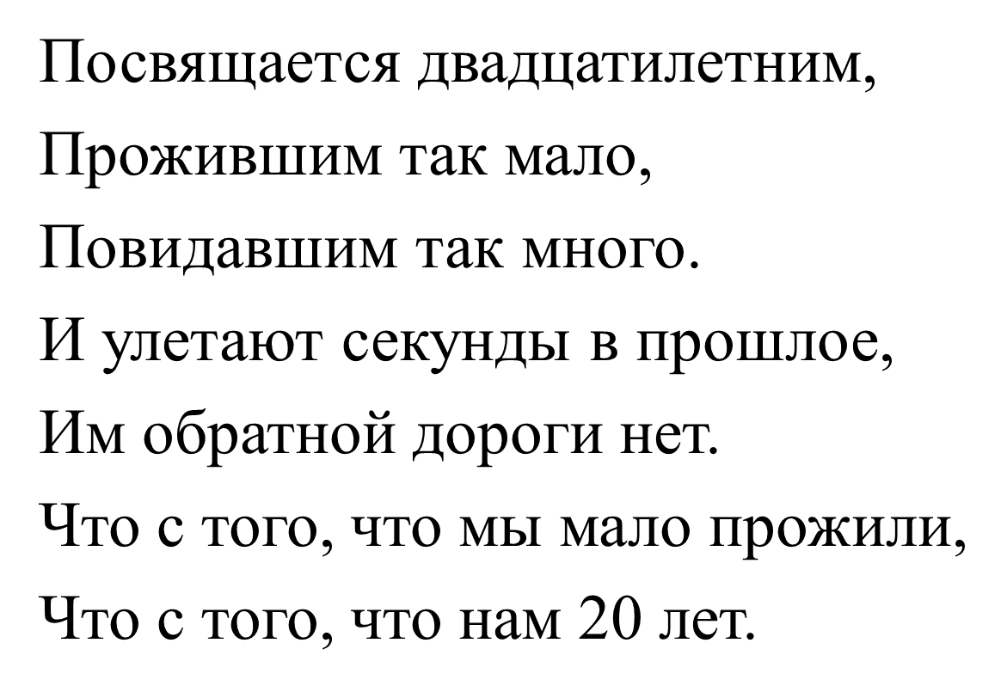
Посвящается

Slide 3
Воин-интернационалист в Афганистане
Василий Левин, орденоносец
«Красной Звезды» посмертно

Slide 4
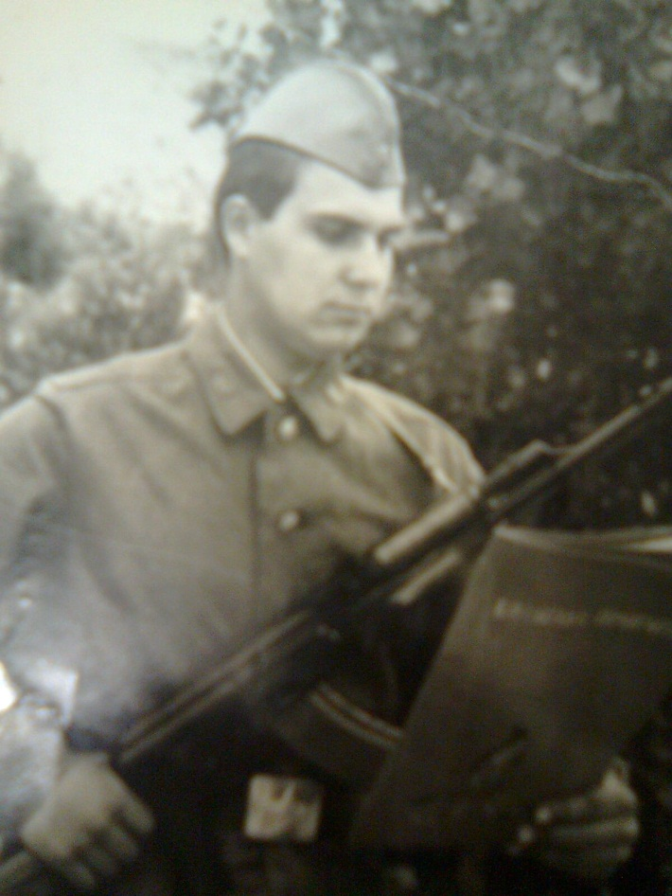
16 августа 1963г - 8 июля 1984г пос. Чёрновский ДРА

Slide 5
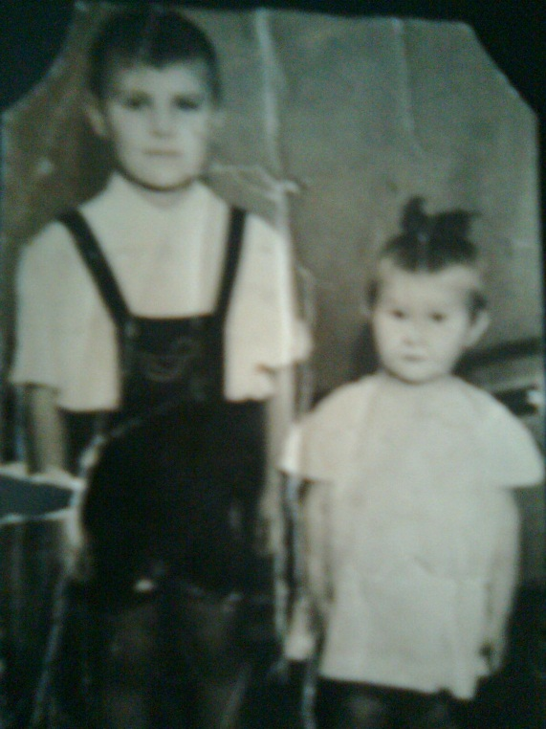
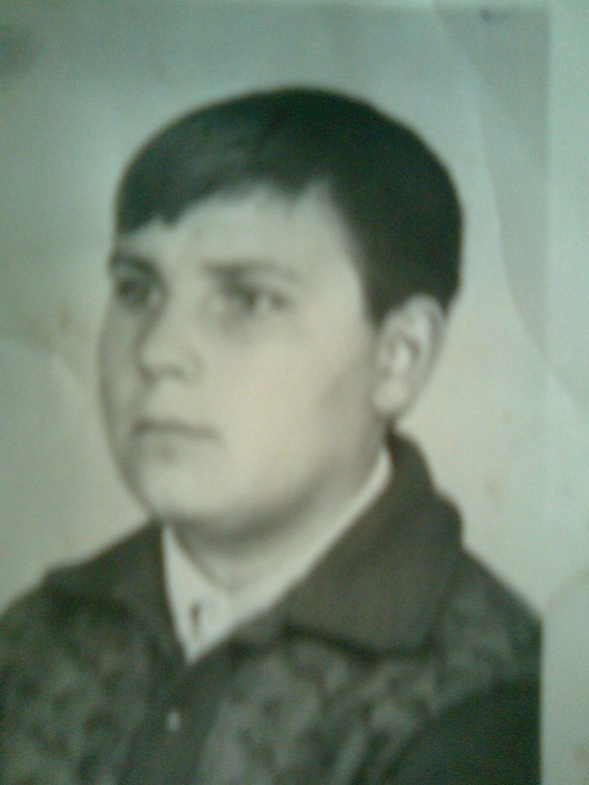
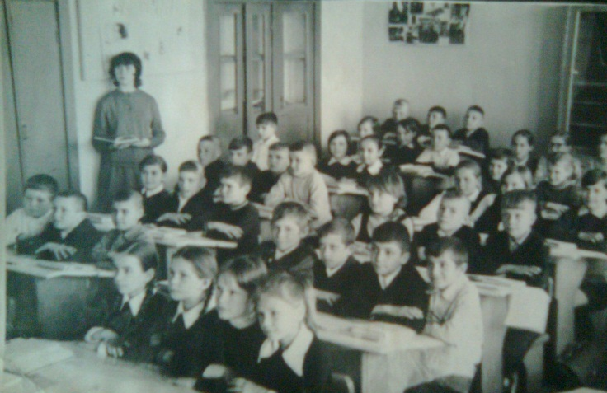
Детство и отрочество

Slide 6
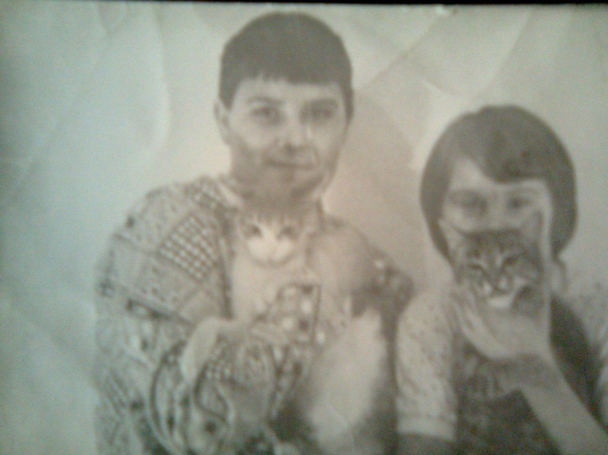
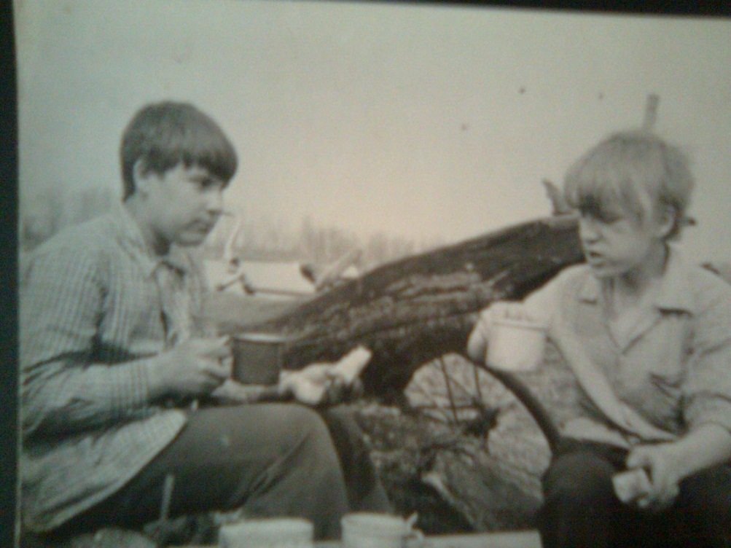
Любовь к природе

Slide 7
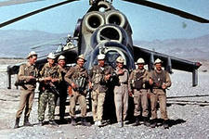
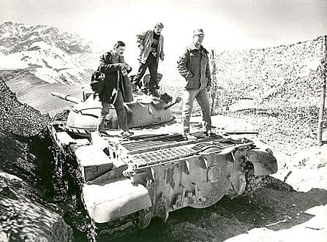
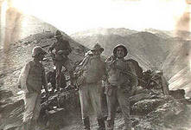
Афганская война
1979г -1989г

Slide 8
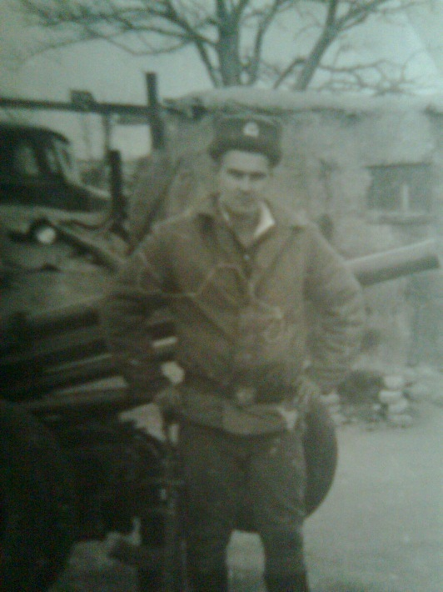
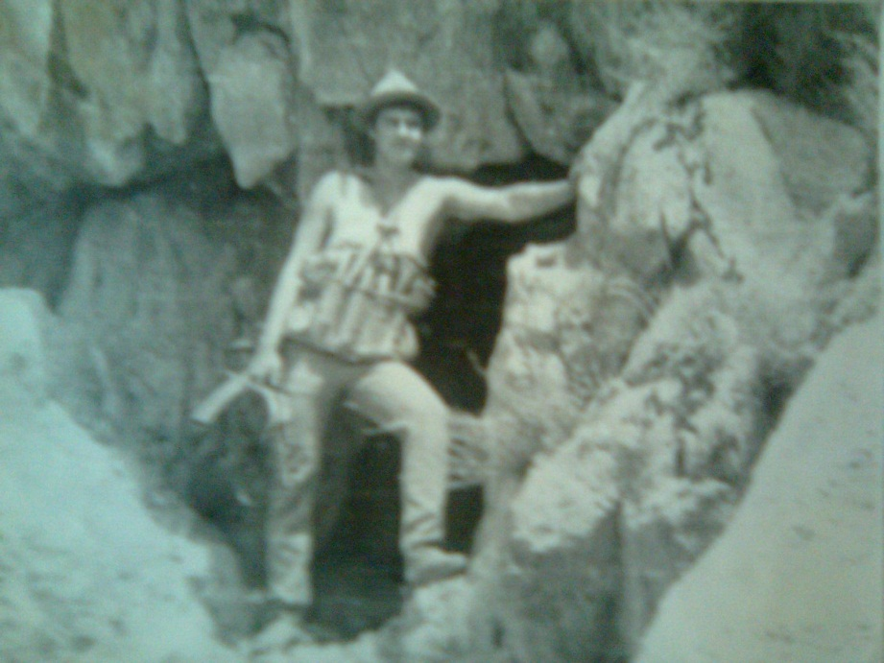
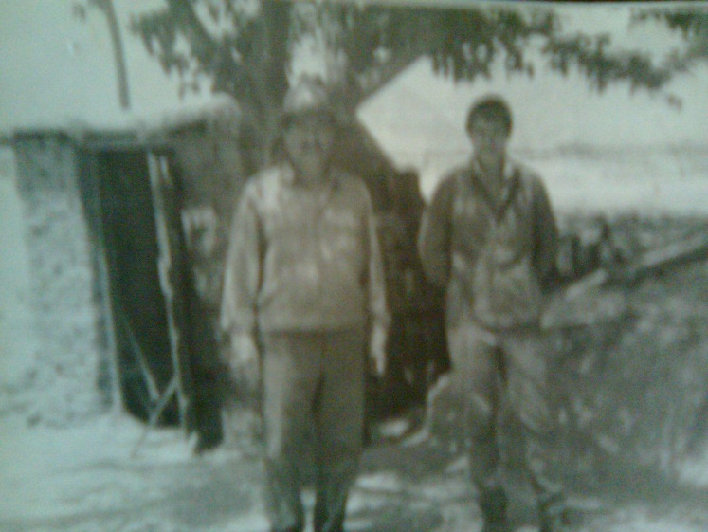
1982г - 1984г

Slide 9
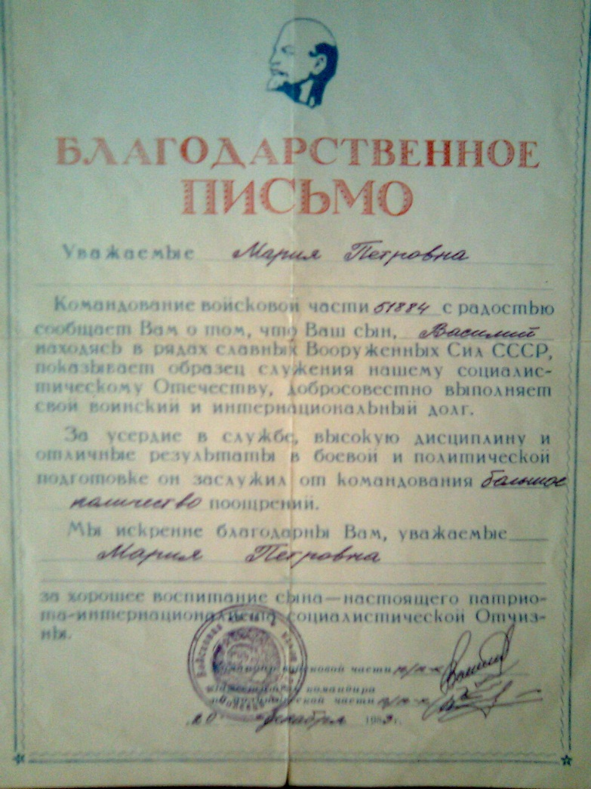
Войсковая часть № 51884

Slide 10
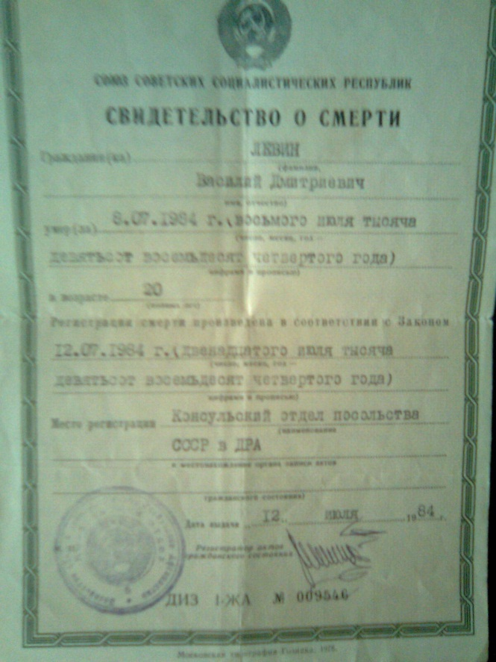
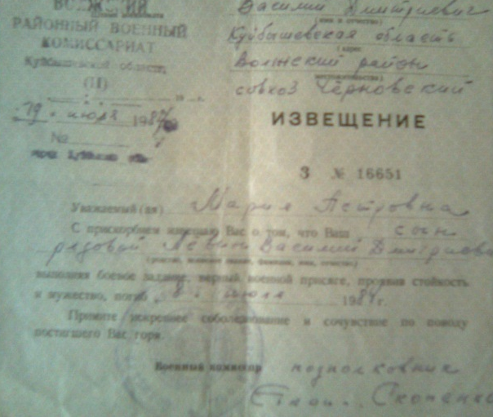
Груз 200

Slide 11

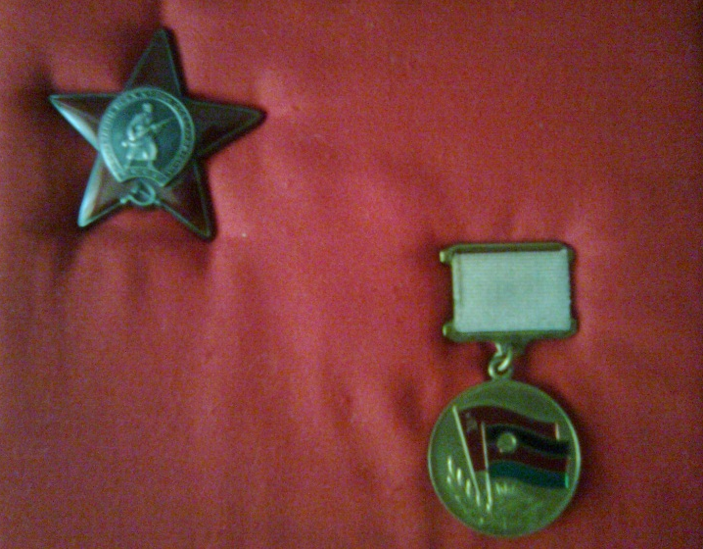
Награды посмертно

Slide 12
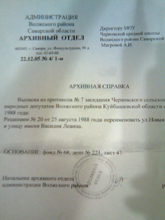
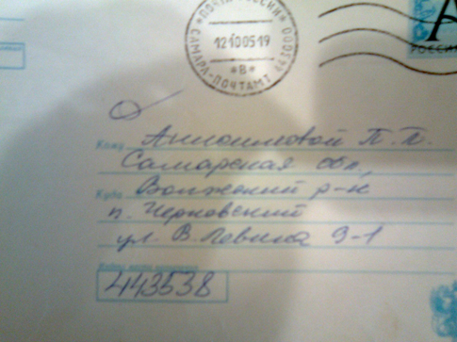
Улица Василия Лёвина

Slide 13

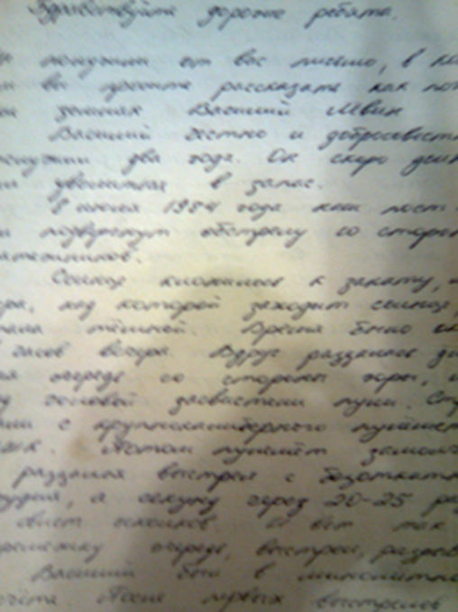
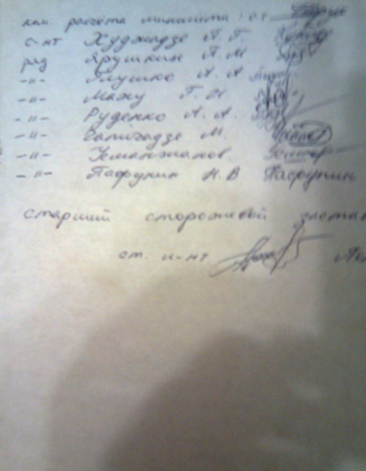

Slide 14
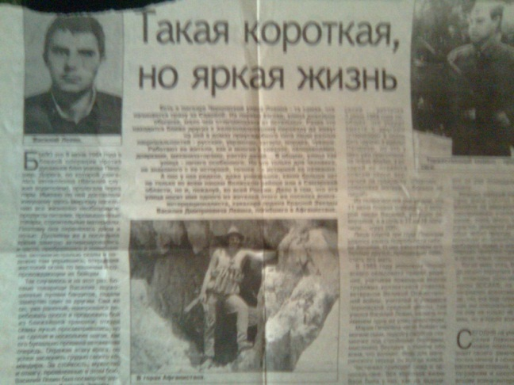
Память о солдате

Slide 15


В память о героях

Slide 16
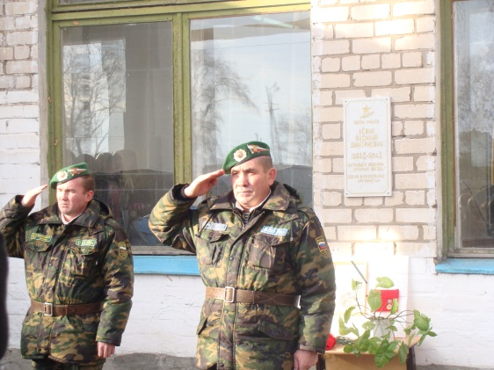
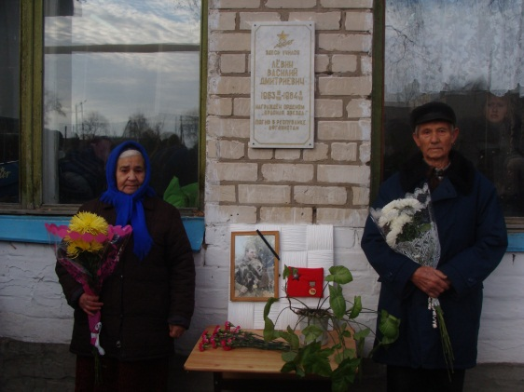
В память о героях

Slide 17
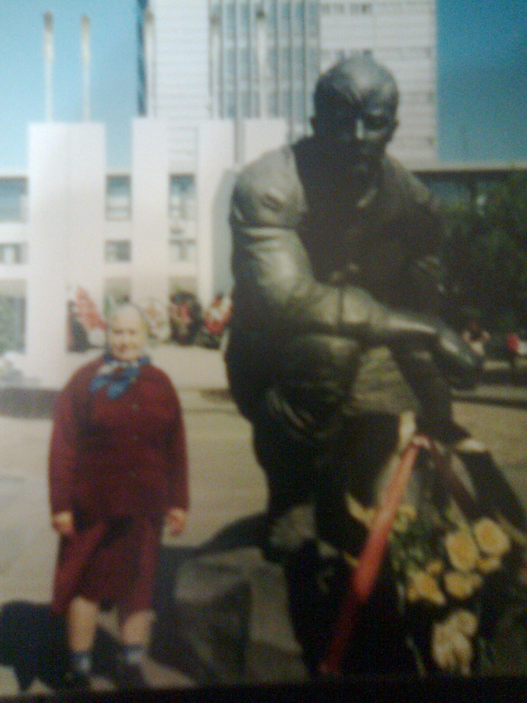
Памятник -десантникам

Slide 18
«Героями не рождаются, героями становятся»
«Достаточно мгновения, чтобы стать героем,
Но необходима целая жизнь,
Чтобы стать достойным человеком…»

Slide 19
Источники информации
•Семейный архив (фотографии, письма, награды, статья из газеты «Волжская новь»)
•Консульский отдел посольства СССР в ДРА
•Архивный отдел Волжского района Самарской области
• Волжский РВК Куйбышевской области
«Книга ПАМЯТИ о советских воинах, погибших в Афганистане». Москва, 1995 год.
«Помяни их, земля родная», книга о Куйбышевских ребятах, не вернувшихся с Афганской войны. Москва, 1995 год.

